Slide 1
Big Data & Data Analytics Psikologi III & IV
Pertemuan 8

Slide 2
Text-Mining
Text Mining adalah salah satu bidang khusus dalam data mining yang memiliki definisi menambang data berupa teks di mana sumber data biasanya didapatkan dari dokumen dan tujuannya adalah mencari kata-kata yang dapat mewakili isi dari dokumen sehingga dapat dianalisa keterhubungan antar dokumen (Mooney,2006)
Text Mining dapat digunakan untuk menganalisa dokumen, mengelompokkan dokumen berdasarkan kata-kata yang terkandung di dalamnya serta menentukan kesamaan di antara dokumen untuk mengetahui bagaimana mereka berhubungan dengan variable lainnya (Statsoft, 2015)

Slide 3
Search & Information Retrieval :Mencari & menemukan Kembali dokumen teks, termasuk mesin pencari dan keyword
Document Clustering : Pengelompokan & Kategorisasi istilah, potongan, paragraph atau dokumen menggunakan metode mining
Document Classification : Pengelompokan & Kategorisasi istilah, dokumen atau paragraph dengan metode klasifikasi
Web Mining & Text Mining Pada Internet Yang Fokus Pada Skala & Antar hubungan website
Information Extraction : Identifikasi & Ekstraksi Fakta Yang Relevan
Natural Language Processing : Pemrosesan bahasa tingkat rendah biasanya untuk bahasa komputasi
Concept Extraction : Pengelompokan kata atau frasa dalam grup yang sama dalam tahap Preporcessing text.
Tipe Text Mining

Slide 4
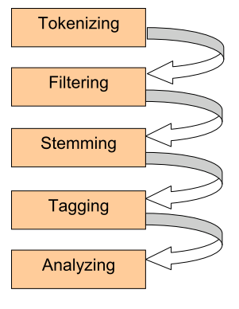
Preprocessing Text Mining
Text Preprocessing merupakan tahapan awal terhadap pengolahan teks untuk mempersiapkan teks menjadi data yang akan diolah lebih lanjut.
Tahapan Preprocessing Text Mining

Slide 5
Tokenizing
Tahap Tokenizing adalah tahap pemotongan string atau kalimat input berdasarkan tiap kata yang menyusunnya.
Contoh :
Fenomena paparan kekerasan sangat represif masuk ke kehidupan anak dari berbagai media.
Hasil Tokenizing :
Fenomena, paparan, kekerasan, sangat, represif, masuk, ke, kehidupan, anak, dari, berbagai, media

Slide 6
Case folding
Tahap Case Folding adalah tahap mengubah setiap kata hasil tokenizing menjadi huruf kecil semua.
Contoh :
Fenomena, paparan, kekerasan, sangat, represif, masuk, ke, kehidupan, anak, dari, berbagai, media
Hasil Case Folding :
fenomena, paparan, kekerasan, sangat, represif, masuk, ke, kehidupan, anak, dari, berbagai, media

Slide 7
Filtering
Filtering adalah tahap mengambil kata – kata penting dari hasil tokenizing.
Bisa menggunakan algoritma stop list (membuang kata yang kurang penting) atau word list (menyimpan kata penting).
Contoh : dari hasil case folding sebelumnya
fenomena, paparan, kekerasan, sangat, represif, masuk, ke, kehidupan, anak, dari, berbagai, media
Hasil Filtering :
fenomena, kekerasan, masuk, kehidupan, anak, media

Slide 8
Stemming
Tahap Stemming adalah tahap mencari kata dasar (root) dari setiap kata hasil filtering.
Contoh : dari hasil filtering
Fenomena, kekerasan, masuk, kehidupan, anak, media
Hasil Stemming :
Fenomena, keras, masuk, hidup, anak, media

Slide 9
Tagging & Analyzing
Tagging merupakan tahap untuk mencari bentuk awal dari tiap kata lampau atau hasil dari stemming yang masih memuat beberapa kata lampau yang dikembalikan ke bentuk awalnya.
Analyzing merupakan tahap penentuan seberapa jauh keterhubungan antar kata atau term terhadap suatu dokumen atau kalimat dengan menghitung nilai/ bobot keterhubungan.
Hasil Stemming | Hasil Tagging
Was Used Went | Be Use Go

Slide 10
Algoritma Term Frequency-Inverse Document Frequency (TF-IDF)
Digunakan untuk menghitung bobot terminology kata
Metode ini paling umum digunakan dalam retrieval informasi karena relative lebih akurat, mudah dan efisien.

Slide 11
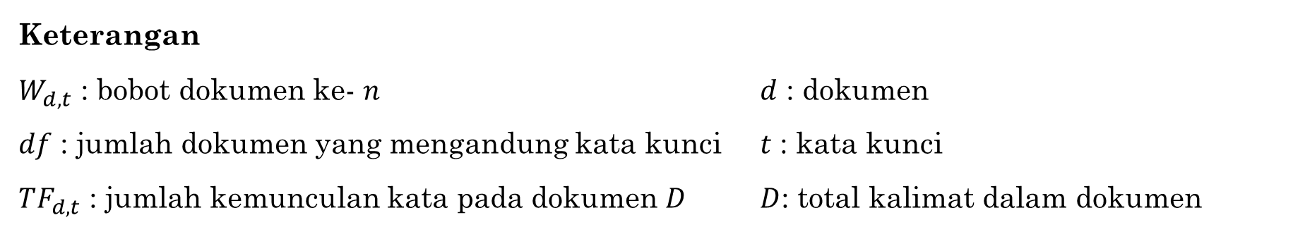
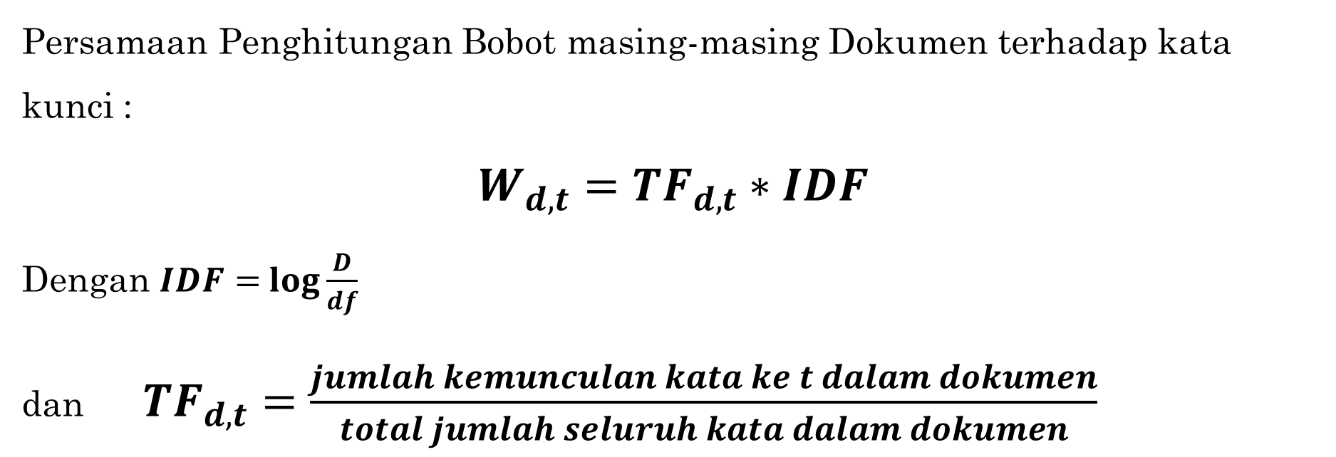
Persamaan Penghitungan Bobot masing-masing Dokumen terhadap kata kunci :
$$W_{d,t}=TF_{d,t}∗IDF$$
Dengan $IDF=$ $\log{\frac{D}{df}}$
dan $TF_{d,t}=\frac{jumlah kemunculan kata ke t dalam dokumen}{total jumlah seluruh kata dalam dokumen}$
Keterangan
$W_{d,t}$ : bobot dokumen ke- $n$ $d$ : dokumen
$df$ : jumlah dokumen yang mengandung kata kunci $t$ : kata kunci
$TF_{d,t}$ : jumlah kemunculan kata pada dokumen $D$ $D$: total kalimat dalam dokumen

Slide 12
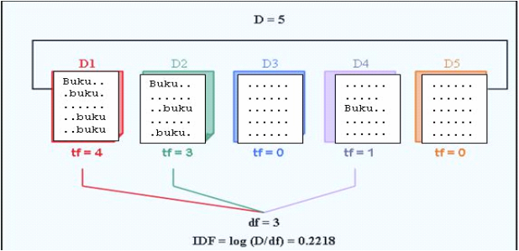
Ilustrasi Algoritma Text Mining

Slide 13
Contoh
Misalkan diberikan sebuah paragraf sbb :
Saya sedang belajar menghitung tf.idf. Tf.idf merupakan frekuensi kemunculan term pada dokumen. Langkah awal perhitungan tersebut adalah menghitung tf, kemudian menghitung df dan idf. Langkah terakhir menghitung nilai tf.idf. Mari kita belajar!
Tentukan pembobotan TF-IDF !

Slide 14
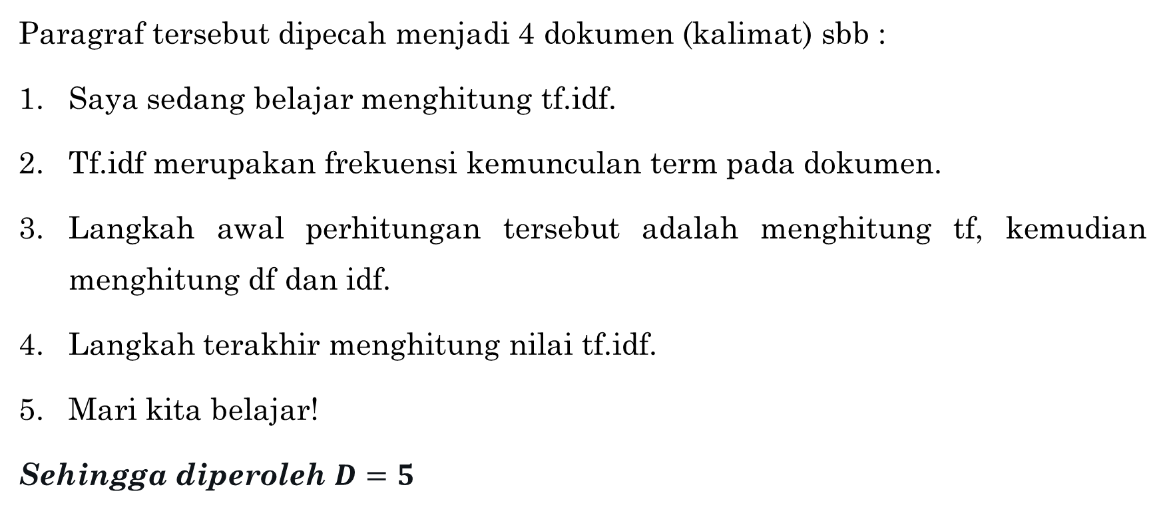
Penyelesaian
Paragraf tersebut dipecah menjadi 4 dokumen (kalimat) sbb :
Saya sedang belajar menghitung tf.idf.
Tf.idf merupakan frekuensi kemunculan term pada dokumen.
Langkah awal perhitungan tersebut adalah menghitung tf, kemudian menghitung df dan idf.
Langkah terakhir menghitung nilai tf.idf.
Mari kita belajar!
Sehingga diperoleh $D=5$

Slide 15
Cleansing :
Saya sedang belajar menghitung tf idf
Tf idf merupakan frekuensi kemunculan term pada dokumen
Langkah awal perhitungan tersebut adalah menghitung tf kemudian menghitung df dan idf
Langkah terakhir menghitung nilai tf idf
Mari kita belajar

Slide 16
Tokenizing :
Saya, sedang, belajar, menghitung, tf, idf
Tf, idf, merupakan, frekuensi, kemunculan, term, pada, dokumen
Langkah, awal, perhitungan, tersebut, adalah, menghitung, tf, kemudian, menghitung, df, dan, idf,
Langkah, terakhir, menghitung, nilai, tf, idf
Mari, kita, belajar

Slide 17
Case folding :
saya, sedang, belajar, menghitung, tf, idf
tf, idf, merupakan, frekuensi, kemunculan, term, pada, dokumen
langkah, awal, perhitungan, tersebut, adalah, menghitung, tf, kemudian, menghitung, df, dan, idf,
langkah, terakhir, menghitung, nilai, tf, idf
mari, kita, belajar

Slide 18
Filtering :
saya, belajar, menghitung, tf, idf
tf, idf, frekuensi, kemunculan, term, dokumen
awal, perhitungan, menghitung, tf, menghitung, df, idf,
terakhir, menghitung, tf, idf
kita, belajar

Slide 19
Stemming :
saya, ajar, hitung, tf, idf
tf, idf, frekuensi, muncul, term, dokumen
awal, hitung, hitung, tf, hitung, df, idf,
akhir, hitung, tf, idf
kita, ajar

Slide 20
Penghitungan TF-IDF
Term (t) | D1 (Dokumen 1) | D2 | D3 | D4 | D5
Saya | 1 | 0 | 0 | 0 | 0
Ajar | 1 | 0 | 0 | 0 | 1
Hitung | 1 | 0 | 3 | 1 | 0
Tf | 1 | 1 | 1 | 1 | 0
Idf | 1 | 1 | 1 | 1 | 0
Frekuensi | 0 | 1 | 0 | 0 | 0
Muncul | 0 | 1 | 0 | 0 | 0
Dokumen | 0 | 1 | 0 | 0 | 0
awal | 0 | 0 | 1 | 0 | 0
Df | 0 | 0 | 1 | 0 | 0
akhir | 0 | 0 | 0 | 1 | 0
kita | 0 | 0 | 0 | 0 | 1

Slide 21
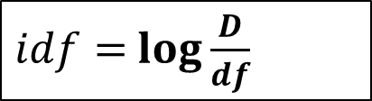
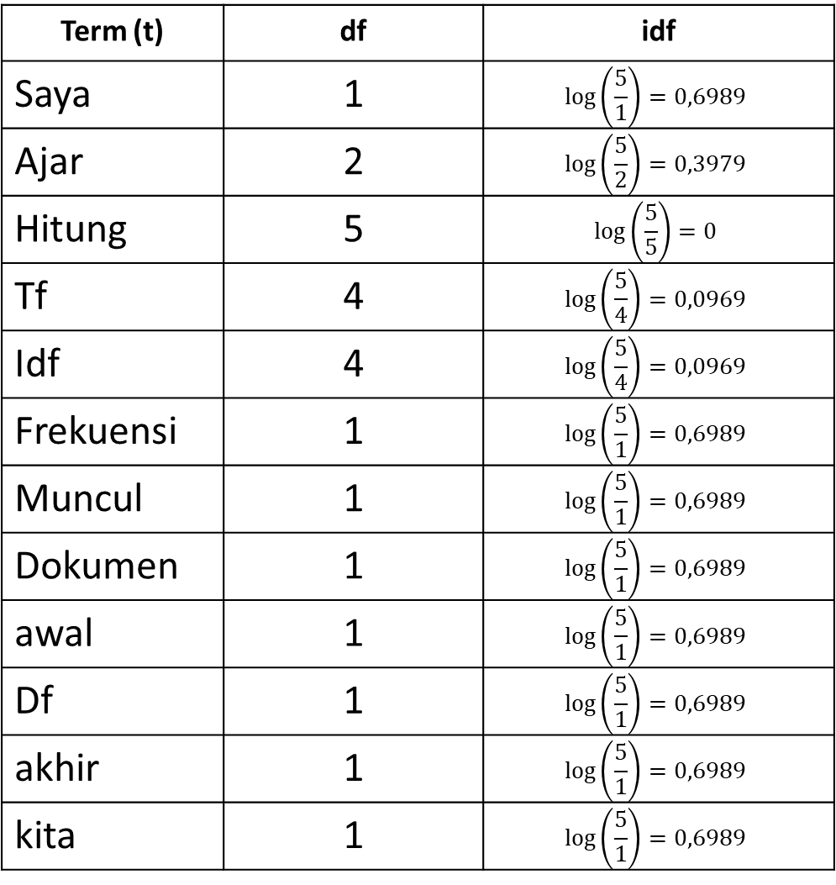
Menghitung document frequency (df) dan idf
Term (t) | df | idf
Saya | 1 | $$\log\left(\frac{5}{1}\right)=0,6989$$
Ajar | 2 | $$\log\left(\frac{5}{2}\right)=0,3979$$
Hitung | 5 | $$\log\left(\frac{5}{5}\right)=0$$
Tf | 4 | $$\log\left(\frac{5}{4}\right)=0,0969$$
Idf | 4 | $$\log\left(\frac{5}{4}\right)=0,0969$$
Frekuensi | 1 | $$\log\left(\frac{5}{1}\right)=0,6989$$
Muncul | 1 | $$\log\left(\frac{5}{1}\right)=0,6989$$
Dokumen | 1 | $$\log\left(\frac{5}{1}\right)=0,6989$$
awal | 1 | $$\log\left(\frac{5}{1}\right)=0,6989$$
Df | 1 | $$\log\left(\frac{5}{1}\right)=0,6989$$
akhir | 1 | $$\log\left(\frac{5}{1}\right)=0,6989$$
kita | 1 | $$\log\left(\frac{5}{1}\right)=0,6989$$
$idf=$ $\log{\frac{D}{df}}$

Slide 22
Penghitungan TF-IDF
Term (t) | D1 | D2 | D3 | D4 | D5 | idf | TF*IDF
 |  |  |  |  |  |  | D1 | D2 | D3 | D4 | D5
Saya | 1 | 0 | 0 | 0 | 0 | 0,6989 | 0,6989 | 0 | 0 | 0 | 0
Ajar | 1 | 0 | 0 | 0 | 1 | 0,3979 | 0,3979 | 0 | 0 | 0 | 0,3979
Hitung | 1 | 0 | 3 | 1 | 0 | 0 | 0 | 0 | 0 | 0 | 0
Tf | 1 | 1 | 1 | 1 | 0 | 0,0969 | 0,0969 | 0.0969 | 0.0969 | 0.0969 | 0
Idf | 1 | 1 | 1 | 1 | 0 | 0,0969 | 0.0969 | 0.0969 | 0.0969 | 0.0969 | 0
Frekuensi | 0 | 1 | 0 | 0 | 0 | 0,6989 | 0 | 0,6989 | 0 | 0 | 0
Muncul | 0 | 1 | 0 | 0 | 0 | 0,6989 | 0 | 0,6989 | 0 | 0 | 0
Dokumen | 0 | 1 | 0 | 0 | 0 | 0,6989 | 0 | 0,6989 | 0 | 0 | 0
awal | 0 | 0 | 1 | 0 | 0 | 0,6989 | 0 | 0 | 0,6989 | 0 | 0
Df | 0 | 0 | 1 | 0 | 0 | 0,6989 | 0 | 0 | 0,6989 | 0 | 0
akhir | 0 | 0 | 0 | 1 | 0 | 0,6989 | 0 | 0 | 0 | 0,6989 | 0
kita | 0 | 0 | 0 | 0 | 1 | 0,6989 | 0 | 0 | 0 | 0 | 0,6989

Slide 23
Latihan
Hitunglah Pembobotan TF-IDF dari dokumen berikut :
Droplet bisa menempel di pakaian atau benda di sekitar penderita pada saat batuk atau bersin. Namun, partikel droplet cukup besar sehingga tidak akan bertahan atau mengendap di udara dalam waktu yang lama. Oleh karena itu, orang yang sedang sakit, diwajibkan untuk menggunakan masker untuk mencegah penyebaran droplet.

